Slide 1
Проблемы демографии в России
Колонцовой Надежды гр 13111

Slide 2
Демогра́фия — наука о закономерностях воспроизводства населения, о зависимости его характера от социально-экономических, природных условий, миграции, изучающая численность, территориальное размещение и состав населения, их изменения, причины и следствия этих изменений и дающая рекомендации по их улучшению.

Slide 3
Термин «демография» впервые появился в 1855 в названии книги французского ученого А.Гийяра Элементы статистики человека, или Сравнительная демография. Официальное признание он получил после проведения Международного конгресса гигиены и демографии в Женеве в 1882.

Slide 4
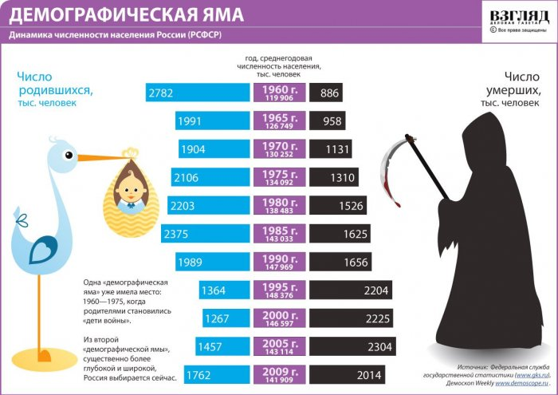

Slide 5
В русский язык термин вошел с 1870-х в связи с работами 8-й сессии Международного статистического конгресса (Петербург, 1872); первоначально употреблялся как синоним статистики населения.

Slide 6
В дальнейшем демографией стали называть вид деятельности по сбору данных, описанию и анализу изменений в численности, составе и воспроизводстве населения; реже — просто данные о населении.

Slide 7
Прилагательное «демографический» употребляется как «относящийся к изучению населения» (например, демографическая литература), а также как «относящийся к населению» (например, демографическая структура).

Slide 8
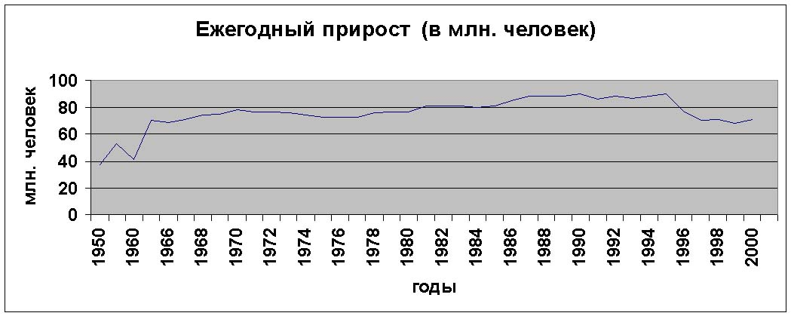

Slide 9
Постперестроечный период в России ознаменовался демографической катастрофой, получившей название «русский крест» (Римашевская 1999; Вишневский, Андреев, Трейвиш 2003).

Slide 10
С 1987 г. по 1993 г. рождаемость в стране сократилась с 2 до 1,3 ребенка на женщину (или с 17,2 до 9,4 родов на 1000 чел.).

Slide 11
С 1986 по 1994 гг. смертность в России выросла с 10,4% (смертей на 1000 чел. в год) до катастрофического и аномального для сколь-нибудь развитых стран уровня 15%.

Slide 12
  В 1991-1992 гг. смертность сравнялась с рождаемостью, а вскоре и значительно превысила ее.

Slide 13
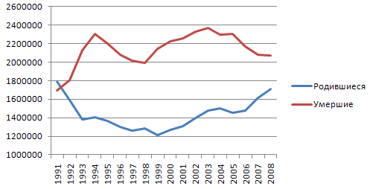

Slide 14
Сокращение населения - не новость для нашей страны - на протяжении ХХ в. оно наблюдается уже в четвертый раз. Но в отличие от предыдущих периодов, когда такая убыль была обусловлена острейшими социальными потрясениями - первой мировой и гражданской войнами, голодом и репрессиями 30-х годов, второй мировой войной, в настоящее время она была вполне ожидаемой.
Кризисные явления периода реформ лишь ускорили реализацию давних прогнозов. Только за 1992-1997 гг. население страны сократилось на 1,2 млн. человек, и сейчас нет никаких оснований ожидать появления положительного прироста или хотя бы стабилизации численности населения (см. рис.2).

Slide 15
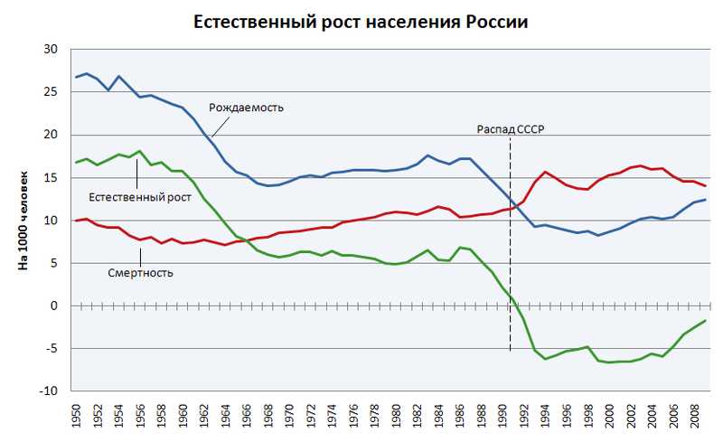

Slide 16
Главной причиной долговременного снижения естественного прироста населения стало падение рождаемости.

Slide 17
Начиная с 1992 г. в России происходит абсолютная убыль населения. Можно добавить, что в РСФСР в 1988 г. на одну женщину приходилось еще 2 ребенка (в СССР в целом — 2,2 ребенка), а к концу 90-х годов фертильность женщин в стране снизилась до 1,24 ребенка, тогда как для устойчивого роста населения необходимо более двух

Slide 18
Согласно имеющимся прогнозам, численность населения России будет продолжать уменьшаться и в первые десятилетия XXI в., когда в зрелый возраст вступит малочисленное поколение, рожденное в 90-е годы, а выходить из рабочего возраста будет самое многочисленное поколение, рожденное в 50-х годах. В результате к 2015 г. число жителей в России может уменьшиться до 138 млн чел.

Slide 19
Смертность - второй компонент формирования естественного прироста населения. Известно, что смертность в России очень высока. Это, конечно, усугубляет общую неблагоприятную ситуацию, увеличивая превышение числа смертей над числом рождений, которое и образует величину отрицательного естественного прироста. Однако и здесь речь идет о давней и устойчивой тенденции, преодолеть которую в короткое время едва ли удастся.

Slide 20
Возрастная структура населения - третий фактор, от которого зависит его естественный прирост. В России ее влияние долгое время маскировало депопуляционные тенденции и способствовало сохранению превышения числа рождений над числом смертей, когда возрастные интенсивности рождаемости и смертности уже не давали для этого оснований.

Slide 21
В 70-е - 80-е годы ежегодное абсолютное число смертей в России были относительно небольшим и не превышало числа рождений не потому, что смертность была низкой или рождаемость высокой, а потому, что доля пожилых и престарелых людей, особенно мужчин, была не просто малой (благодаря относительно более высокой рождаемости в предшествующие годы), а ненормально малой.

Slide 22
Огромная их часть погибла до срока, просто не дожила до возрастов «нормальной» смертности. В этом легко убедиться, если сравнить Россию с любой страной, не понесшей слишком больших людских потерь в ХХ столетии и имеющих не столь деформированную возрастную пирамиду

Slide 23
. Если бы российские фактические возрастные коэффициенты рождаемости и смертности соответствующих лет относились, например, к населению с возрастной структурой Великобритании, то естественный прирост в таком населении уже в 1970 г. был бы равен нулю.

Slide 24
Относительно благоприятные показатели динамики населения России в 70-е - 80-е годы были оплачены ценой массовой преждевременной гибели людей, особенно из поколений, родившихся до 1925 г.

Slide 25
